Slide 1
Rīgas vēsturiskā centra un tā aizsardzības zonas
teritorijas faktiskās funkcionālās izmantošanas izpēte
Metodoloģiskie un praktiskie aspekti
07.03.2025.

Slide 2
Vispārējā informācija
Pētījuma
Metode
Pētījuma
rezultāts
Secinājumi
I
Pētījuma nosaukums: Rīgas vēsturiskā centra un tā aizsardzības zonas teritorijas faktiskās funkcionālās izmantošanas izpēte
Konteksts: Darbs tiek veikts Rīgas vēsturiskā centra un tā aizsargzonas (RVC un AZ) teritorijas plānojuma izstrādei
Pētījuma mērķis: Izstrādāt pētījumu par RVC un AZ teritorijas pašreizējo funkcionālo izmantošanu, balstoties uz ģeotelpisku datu analīzi un Plānojuma teritorijas apsekošanu
Izstrādes laiks: 2024.g. jūlijs – 2025.g. marts
Pasūtītājs: Rīgas valstspilsētas pašvaldības Pilsētas attīstības departaments
Īstenotāji: SIA Baltkonsults un SIA Nams
Izstrādes komanda:
Pētījuma vadītāja: Jolanta Gūža
Izstrādātāji: Armands Pužulis, Ilze Circene, Lauma Vītola, Indra Murziņa, Maksims Šenteļevs, Juris Lauris, Didzis Jaudzems, Ģirts Brucis

Slide 3
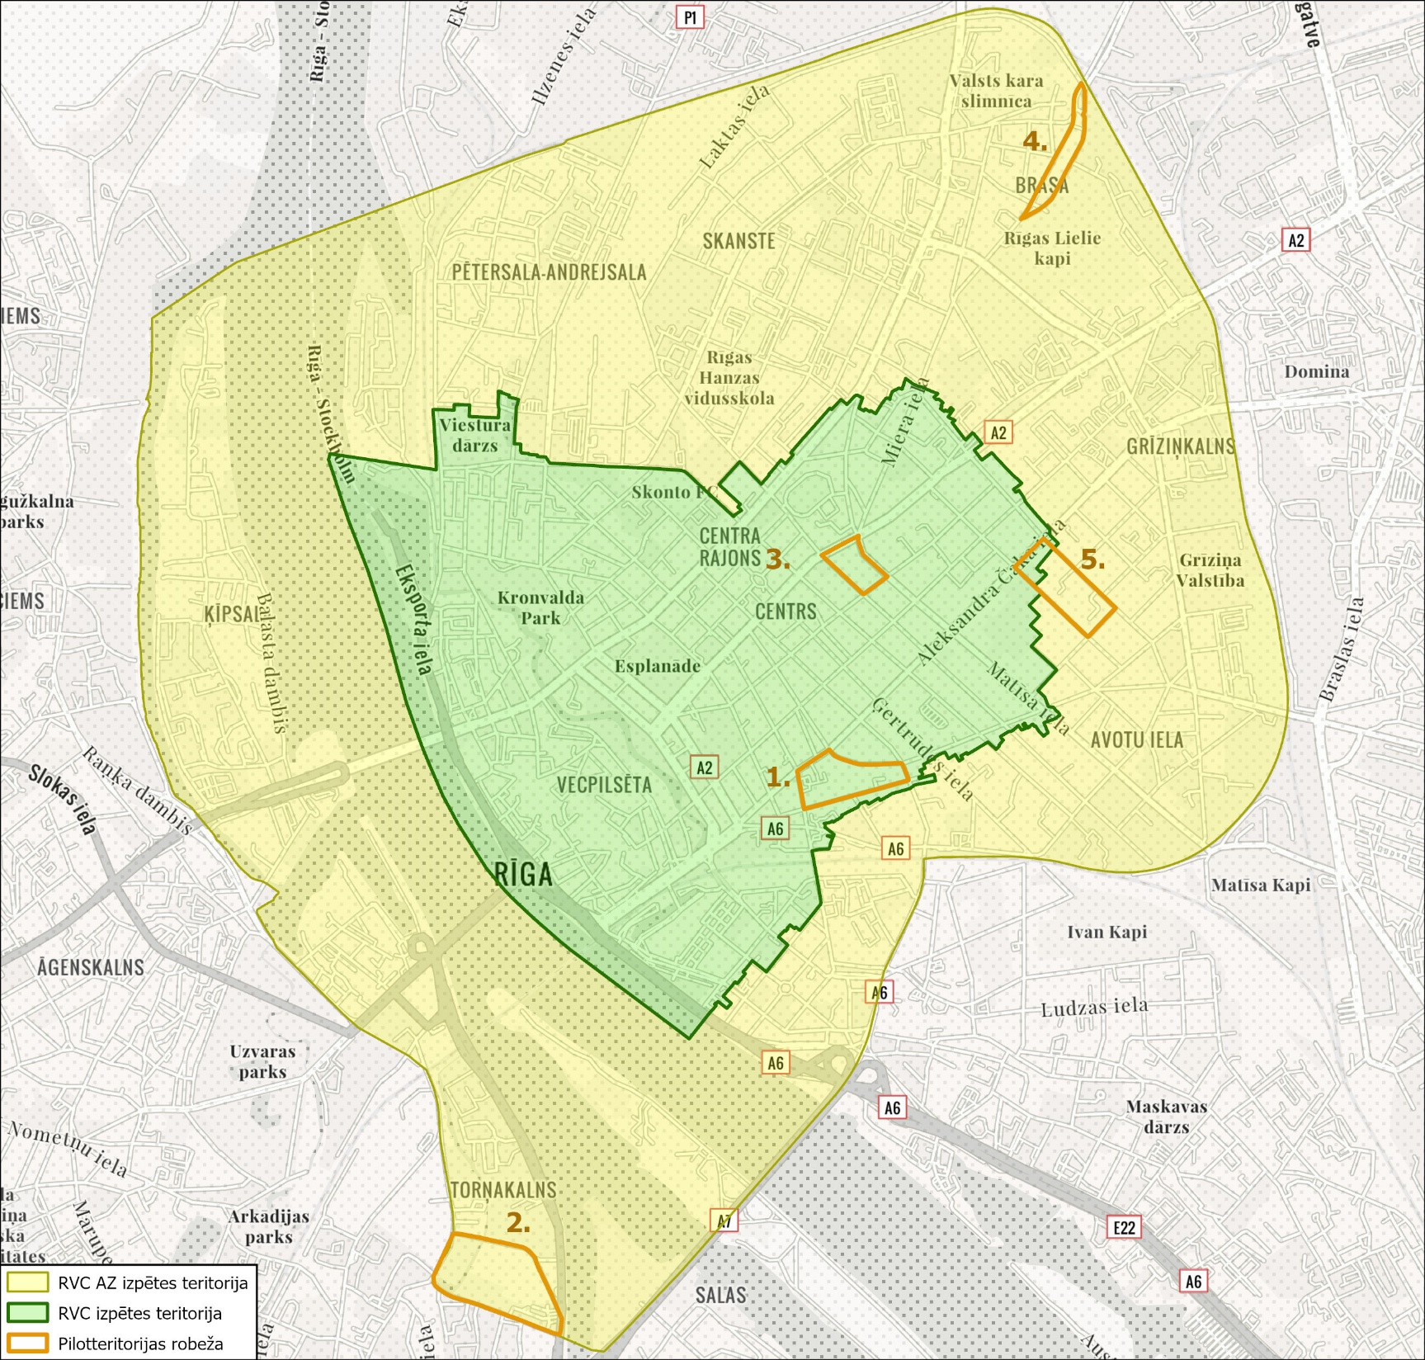
Pētījuma
teritorija
Vispārējā informācija
Pētījuma
Metode
Pētījuma
rezultāts
Secinājumi
I

Slide 4
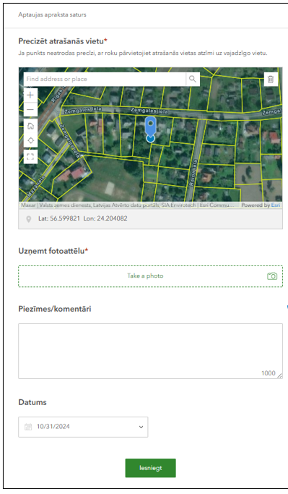
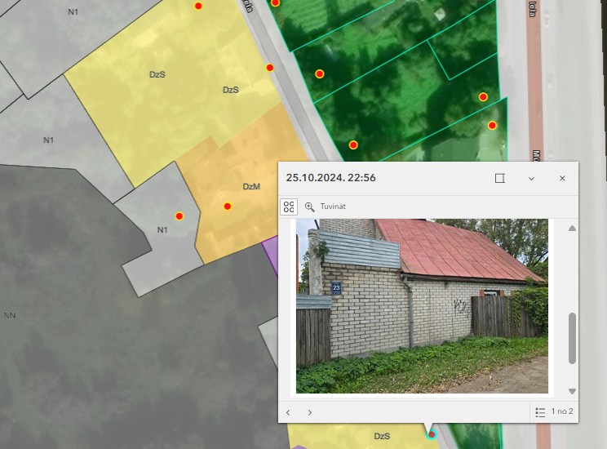
Kā tika noteikta pašreizēja funkcionālā izmantošana -
Metodiski balstīta uz “Pieciem soļiem”
Vispārējā informācija
Pētījuma
Metode
Pētījuma
rezultāts
Secinājumi
I
Sagatavošanās posms - datu apstrāde un sagatavošana ArcGIS Pro vidē, aplikācijas izstrāde un FZ klasifikācijas izstrādāšana
Lietotnes sasaiste ar tiešsaistes datu karti

Slide 5
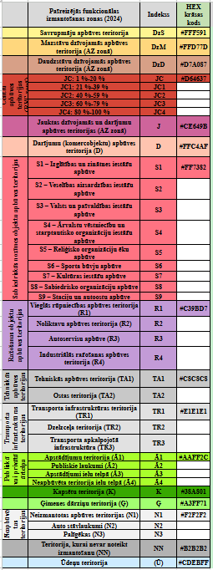
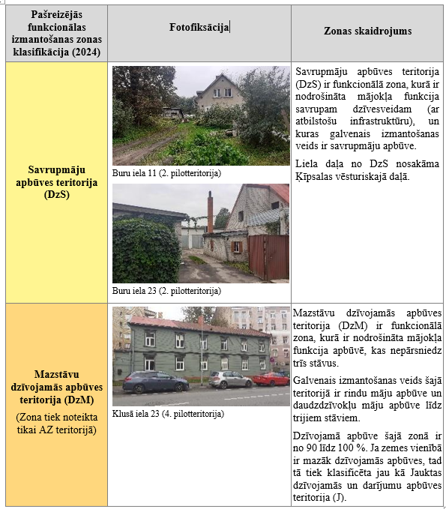
Kā tika noteikta pašreizējā funkcionālā izmantošana - Metodiski balstīta uz “Pieciem soļiem”
Vispārējā informācija
Pētījuma
Metode
Pētījuma
rezultāts
Secinājumi
I
Sagatavošanās posms - datu apstrāde un sagatavošana ArcGIS Pro vidē, aplikācijas izstrāde un FZ klasifikācijas izstrādāšana

Slide 6
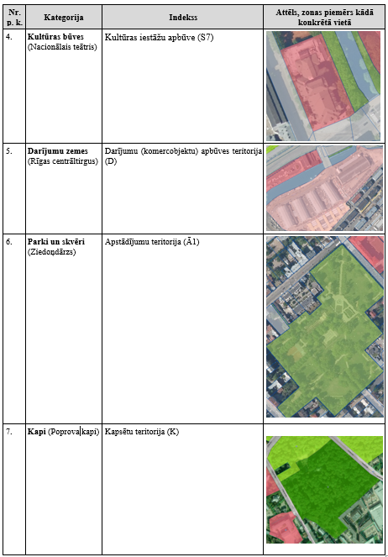
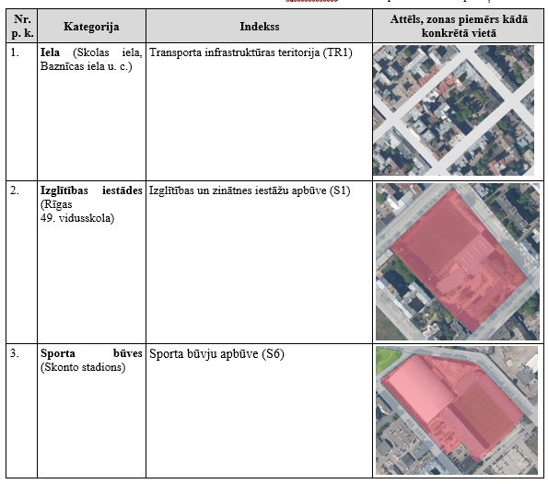
Kā tika noteikta pašreizējā funkcionālā izmantošana - Metodiski balstīta uz “Pieciem soļiem”
Vispārējā informācija
Pētījuma
Metode
Pētījuma
rezultāts
Secinājumi
I
Pašvaldības datu integrēšana kartē - ir dati pašvaldības, kuri jau "garantēti" nosaka esošo izmantošanu konkrētos zemes gabalos

Slide 7
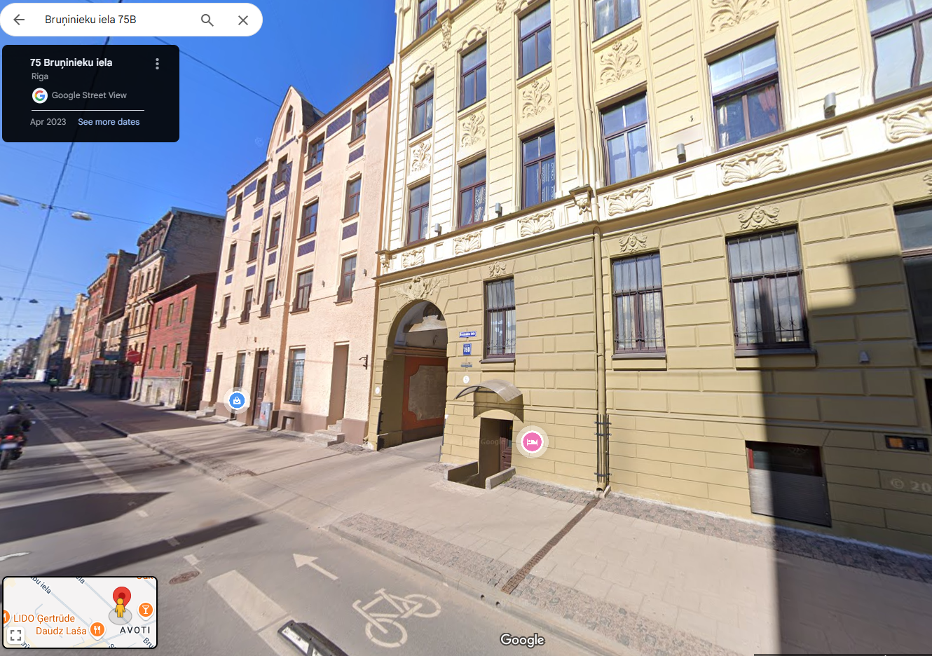
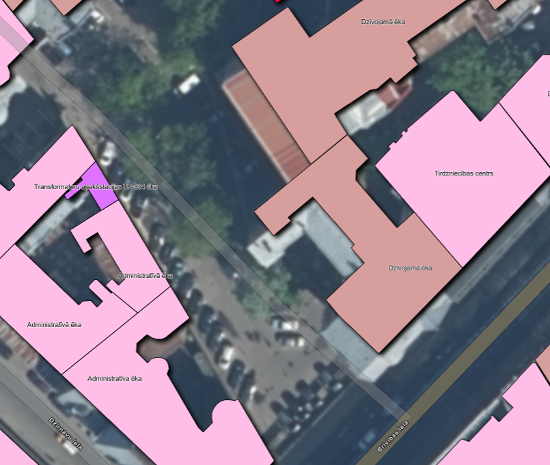
Kā tika noteikta pašreizējā funkcionālā izmantošana - Metodiski balstīta uz “Pieciem soļiem”
Vispārējā informācija
Pētījuma
Metode
Pētījuma
rezultāts
Secinājumi
I
Esošās situācijas noteikšanu zemes gabalos, izmantojot datus - google street view, VZD dati u.c.
Piemērs – Google street view
Datu piemērs - VZD būves izmantošanas mērķis

Slide 8
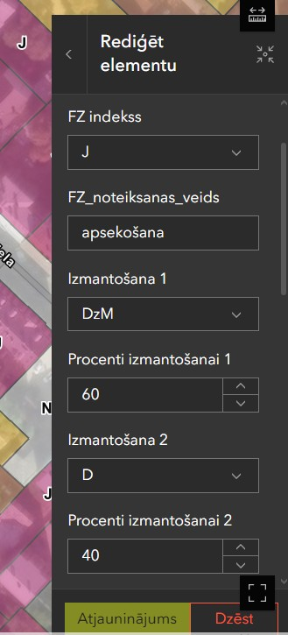
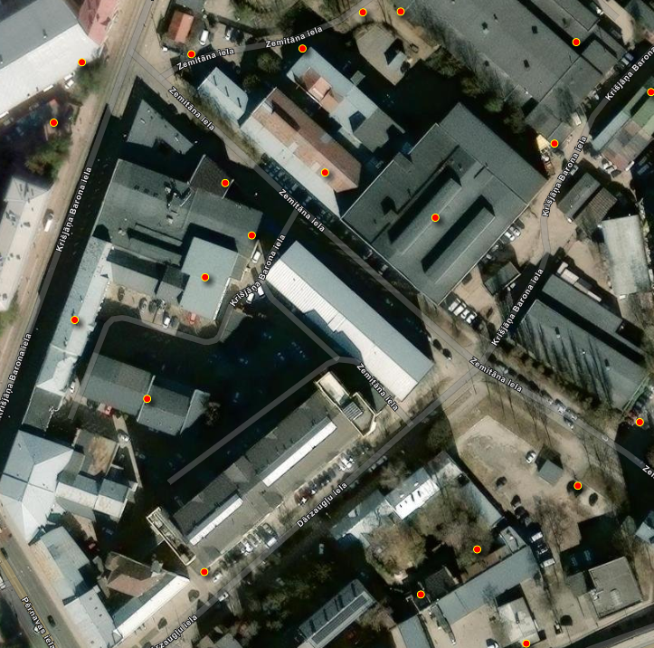
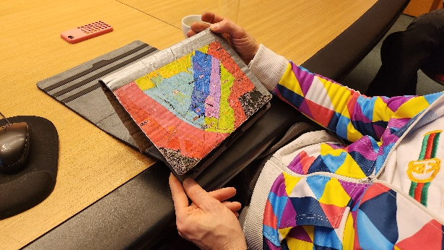
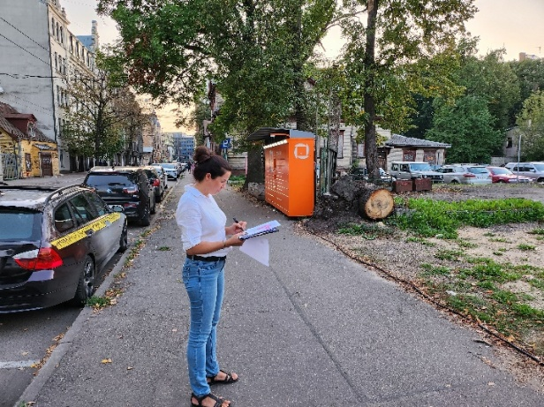
Kā tika noteikta pašreizējā funkcionālā izmantošana - Metodiski balstīta uz “Pieciem soļiem”
Vispārējā informācija
Pētījuma
Metode
Pētījuma
rezultāts
Secinājumi
I
Teritorijas apsekošana

Slide 9
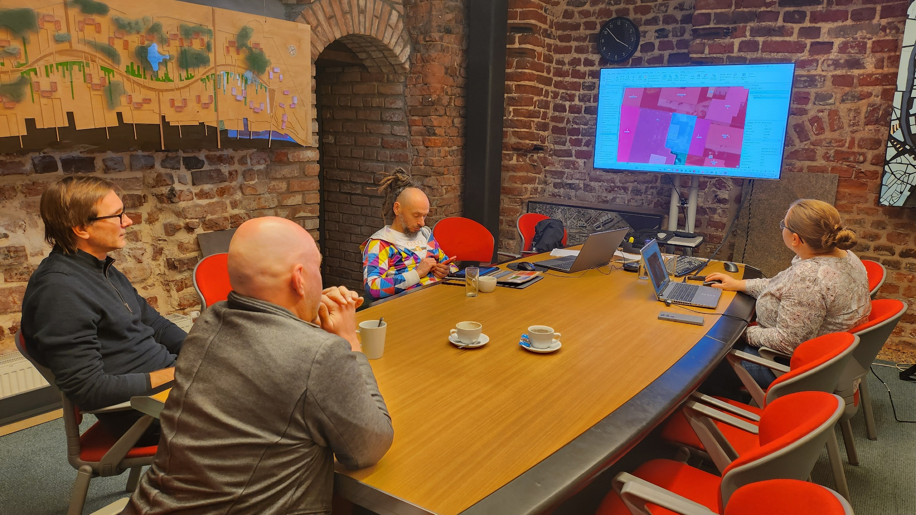
Kā tika noteikta pašreizējā funkcionālā izmantošana - Metodiski balstīta uz “Pieciem soļiem”
Vispārējā informācija
Pētījuma
Metode
Pētījuma
rezultāts
Secinājumi
I
Teritorijas apsekošana – kopumā tika apsekots vairāk kā 80% teritorijas

Slide 10
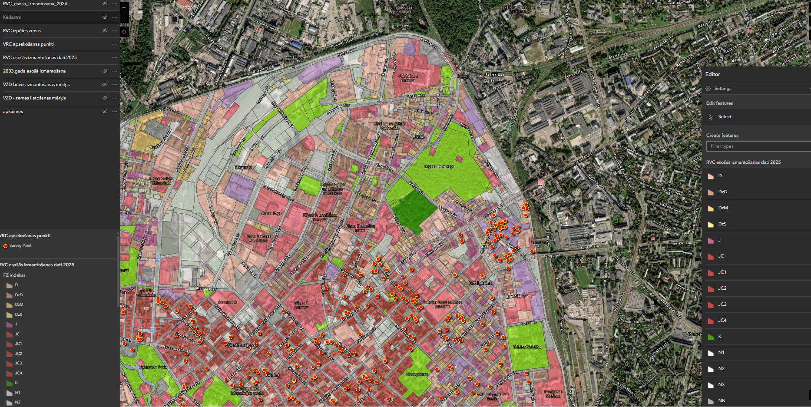
Kā tika noteikta pašreizējā funkcionālā izmantošana - Metodiski balstīta uz “Pieciem soļiem”
Vispārējā informācija
Pētījuma
Metode
Pētījuma
rezultāts
Secinājumi
I
Apsekošanas rezultātu integrēšana, noformēšana ArcGIS online vidē

Slide 11
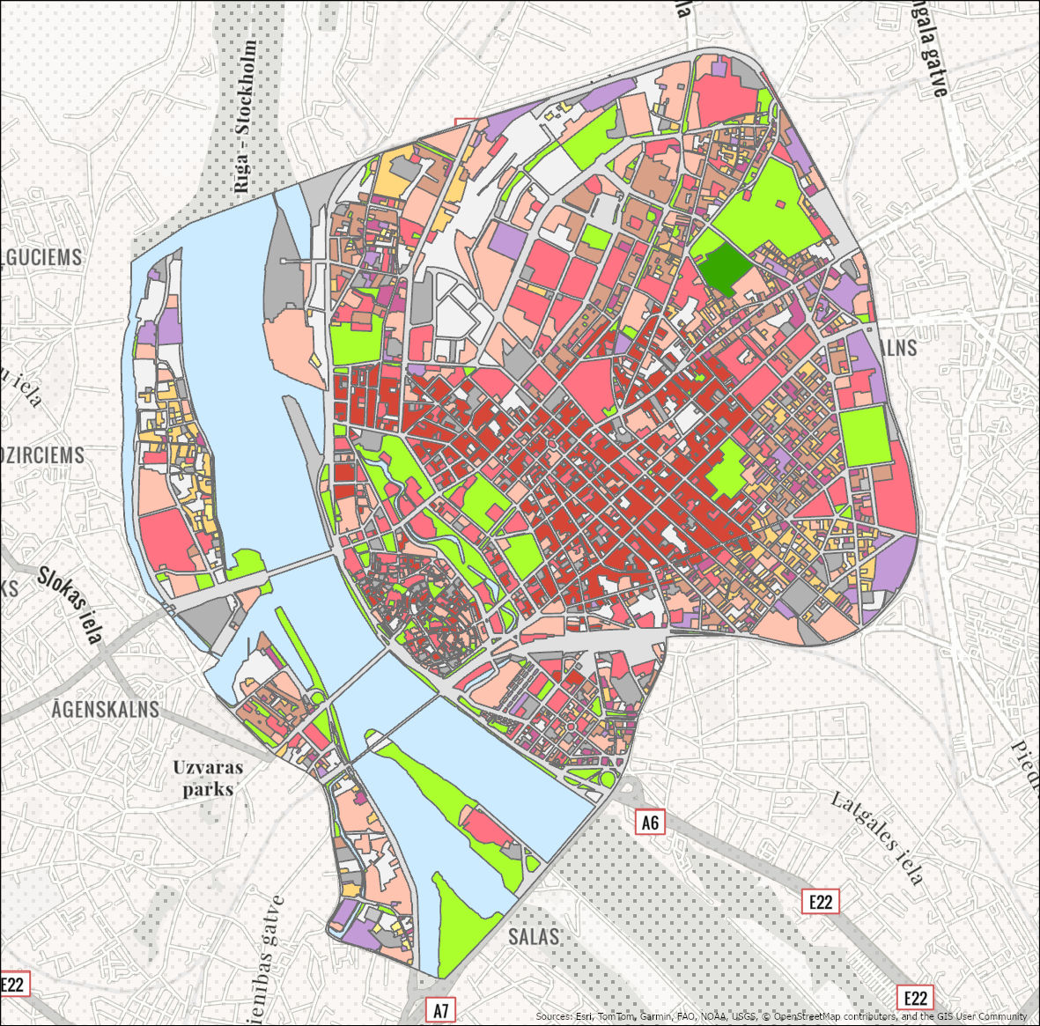
Vispārējā informācija
Pētījuma
Metode
Pētījuma
rezultāts
Secinājumi
I
Rezultāts
Pašreizējās funkcionālās zonas noteikšana katrā zemes vienībā

Slide 12
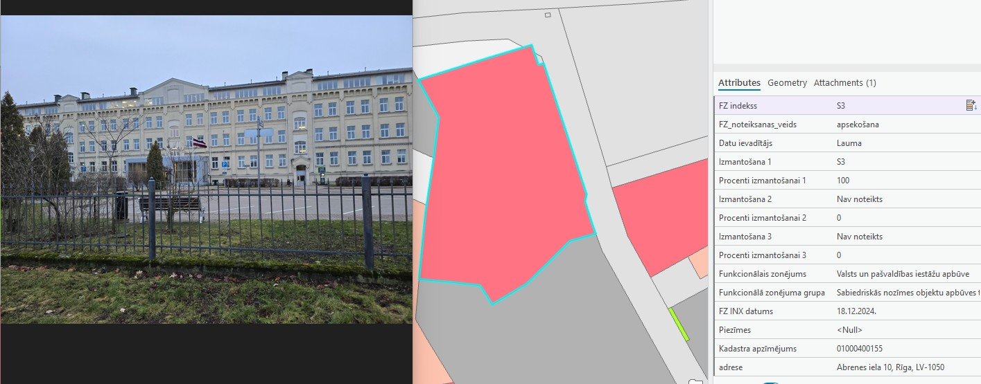
Rezultāts
Par katru zemes vienību atribūttabula, kurā noteikta:
Atzīmēta pašreizējā izmantošana jeb noteikts funkcionālā zonējuma indekss
Sniegta informācija par citām izmantošanām
Norādīts datums, kad izmantošana tika noteikta
Vispārējā informācija
Pētījuma
Metode
Pētījuma
rezultāts
Secinājumi
I

Slide 13
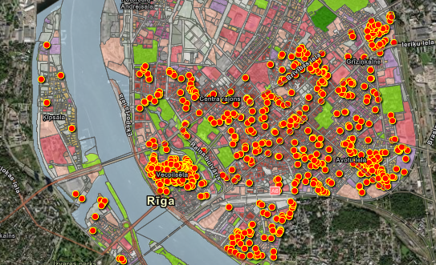
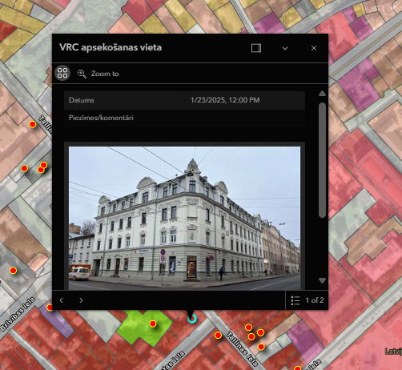
Vispārējā informācija
Pētījuma
Metode
Pētījuma
rezultāts
Secinājumi
I
Rezultāts
Par daļu no zemes vienībām pievienota apsekošanas rezultātā uzņemta fotogrāfija
- vietas, kur apsekošanas rezultātā uzņemta fotogrāfija

Slide 14
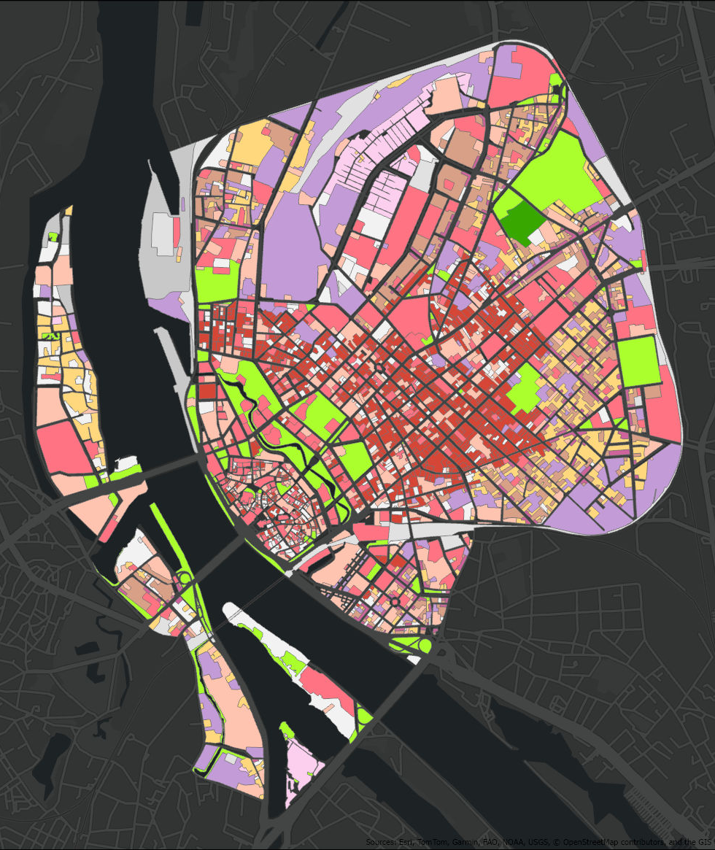
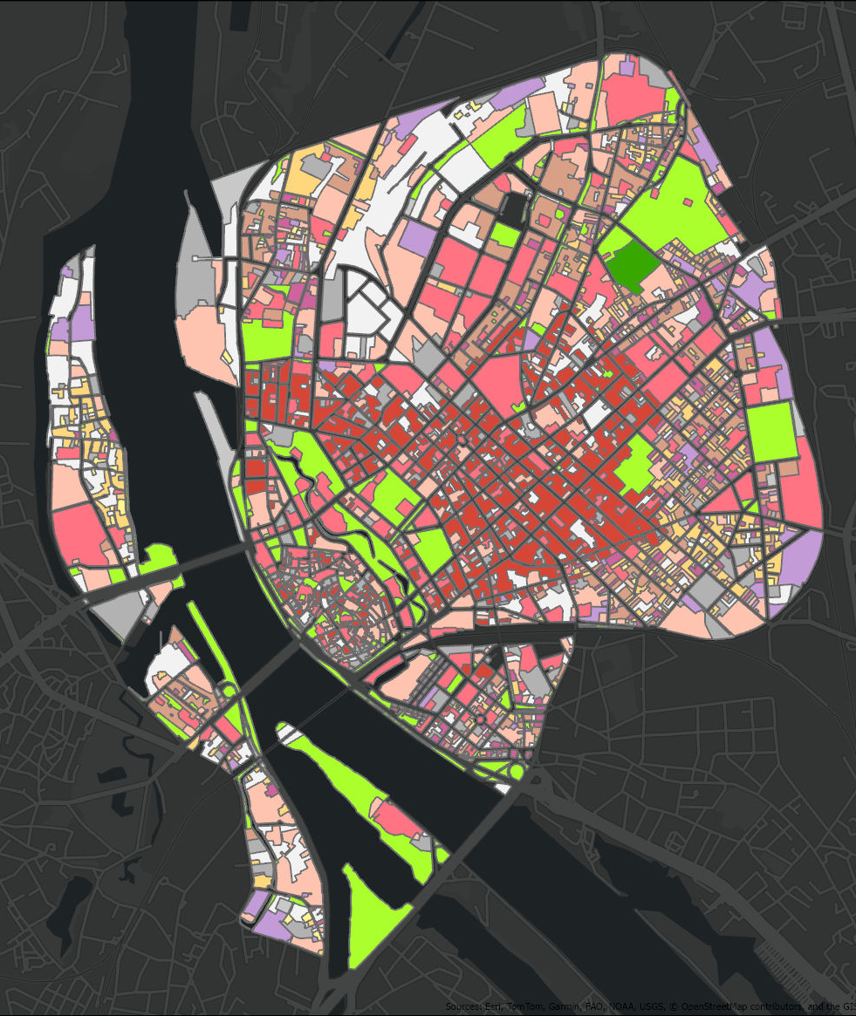
Datu analīze
Vispārējā informācija
Pētījuma
Metode
Pētījuma
rezultāts
Secinājumi
I
2003.gada pašreizējās izmantošanas karte
2024.gada pašreizējās izmantošanas karte

Slide 15
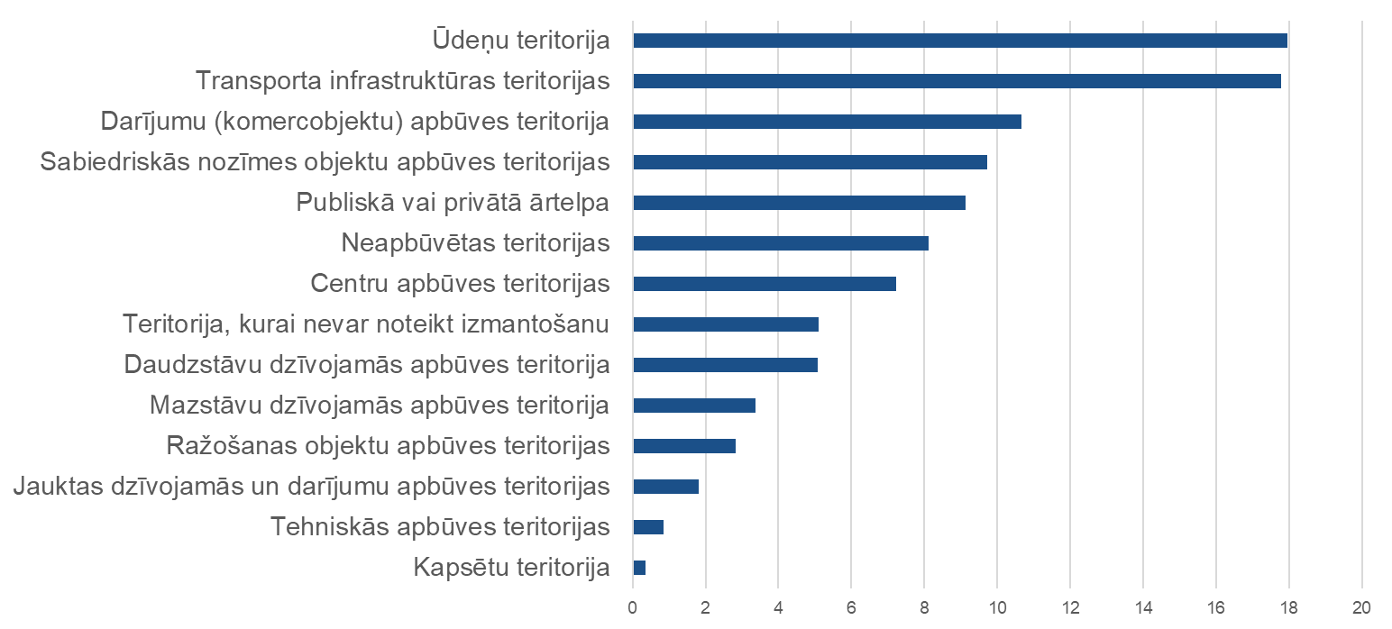
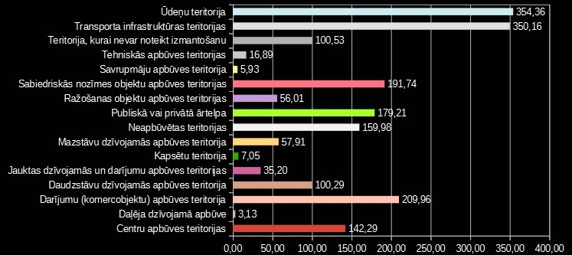
Datu analīze
Vispārējā informācija
Pētījuma
Metode
Pētījuma
rezultāts
Secinājumi
I
2024.gada funkcionālo zonu īpatsvars (%)
2024.gada funkcionālo zonu platības (ha)

Slide 16
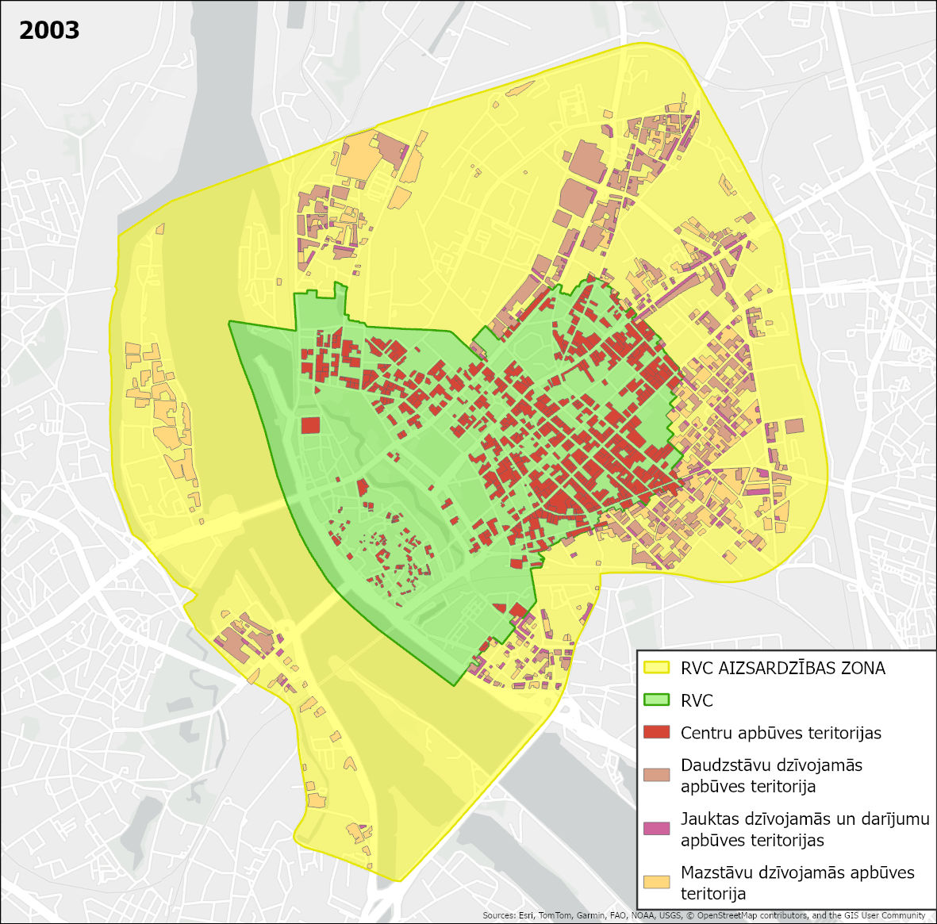
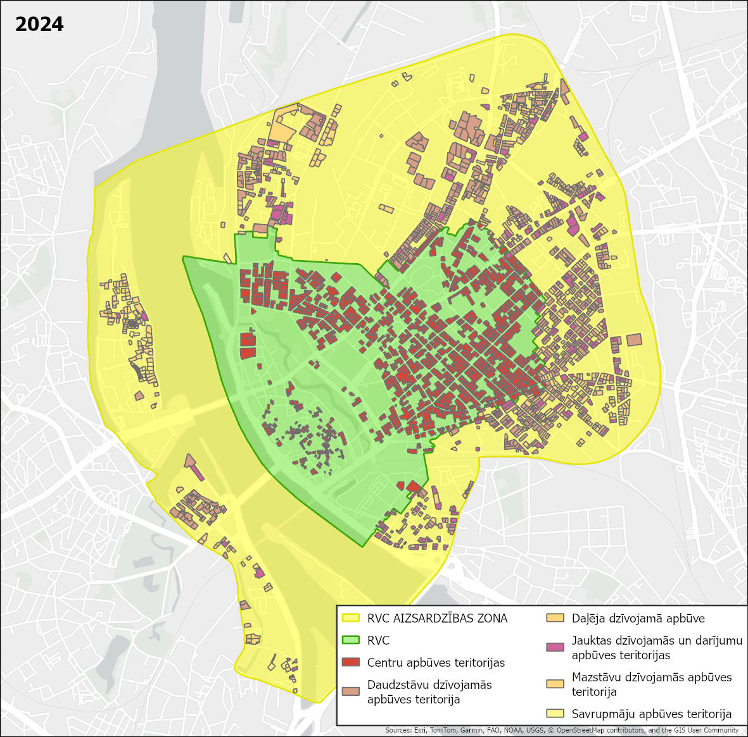
Datu analīze
Vispārējā informācija
Pētījuma
Metode
Pētījuma
rezultāts
Secinājumi
I
2003.gada dzīvojamās teritorijas
2024. gada dzīvojamās teritorijas

Slide 17
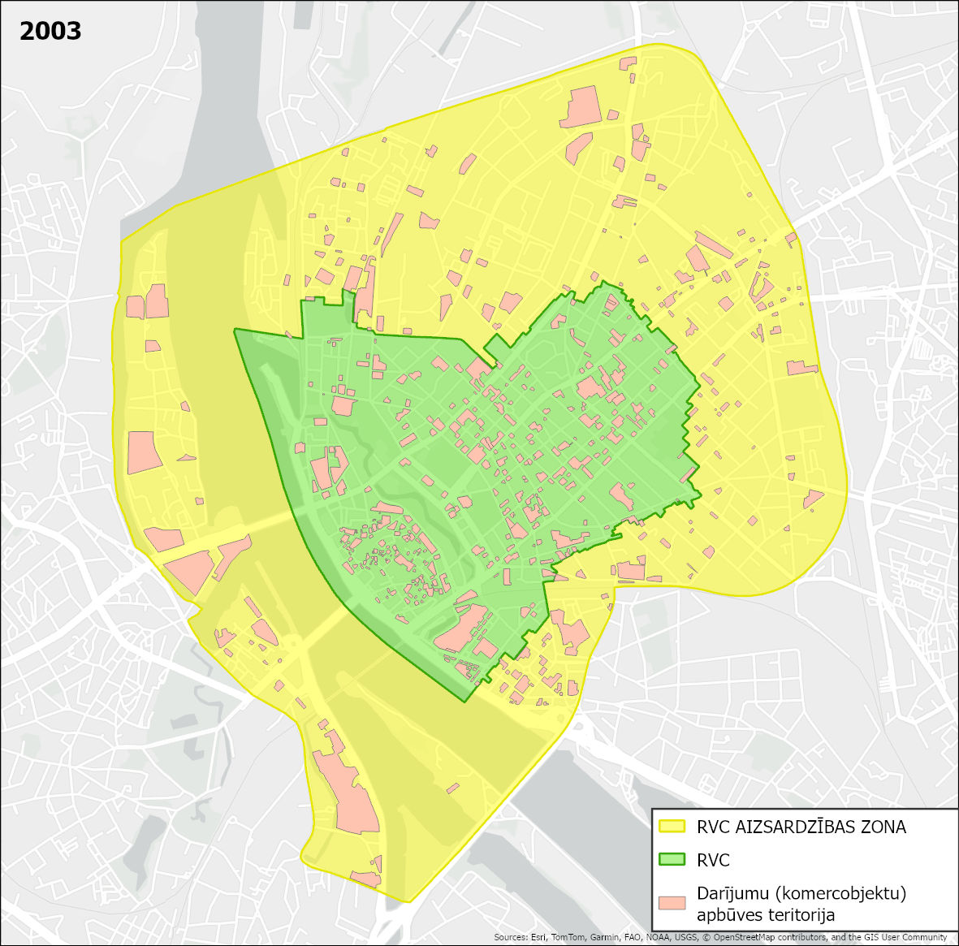
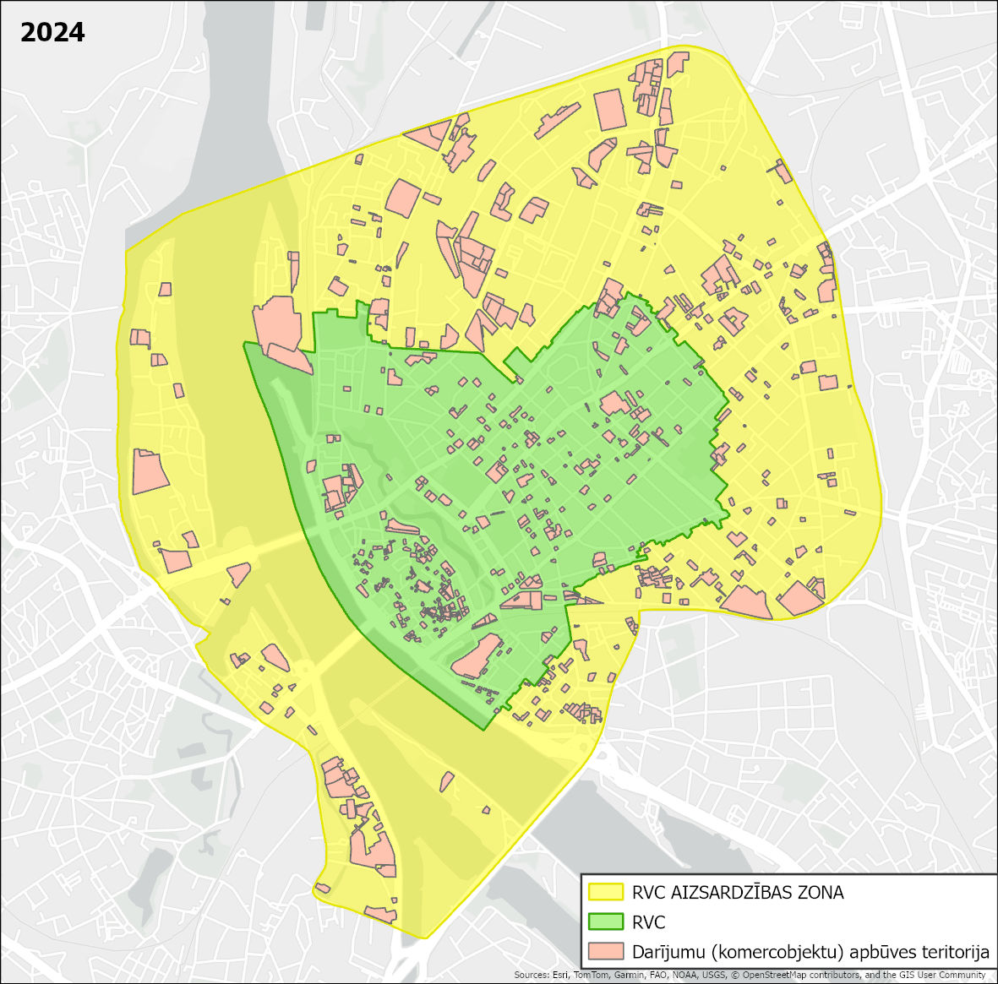
Datu analīze
Vispārējā informācija
Pētījuma
Metode
Pētījuma
rezultāts
Secinājumi
I
2003.gada darījumu teritorijas
2024. gada darījumu teritorijas

Slide 18
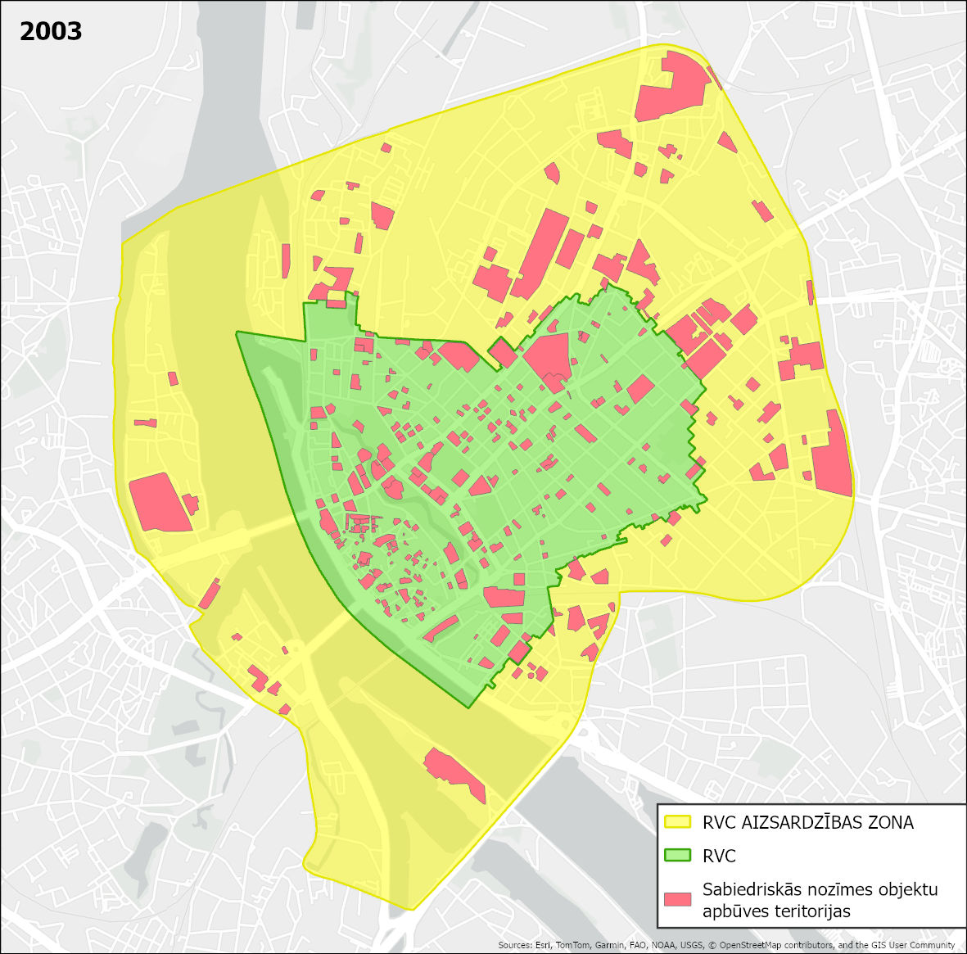
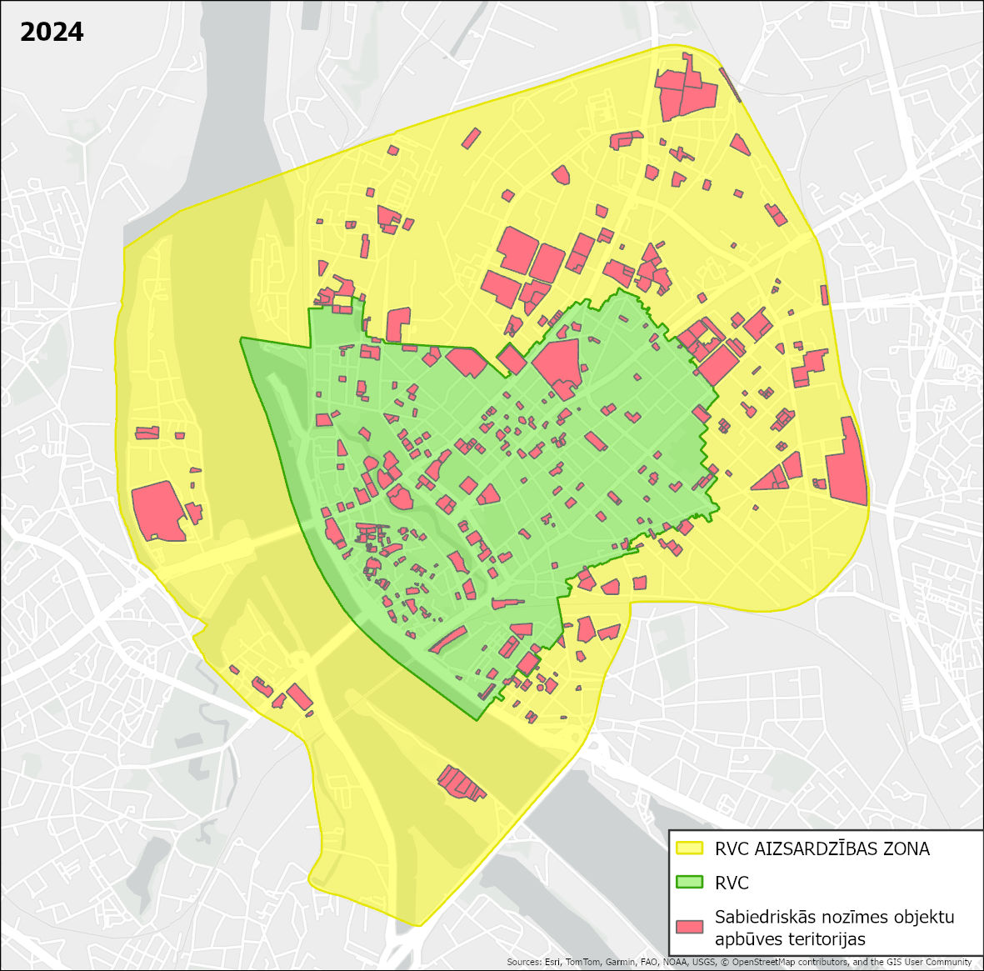
Datu analīze
Vispārējā informācija
Pētījuma
Metode
Pētījuma
rezultāts
Secinājumi
I
2003.gada sabiedriskās teritorijas
2024. gada sabiedriskās teritorijas

Slide 19
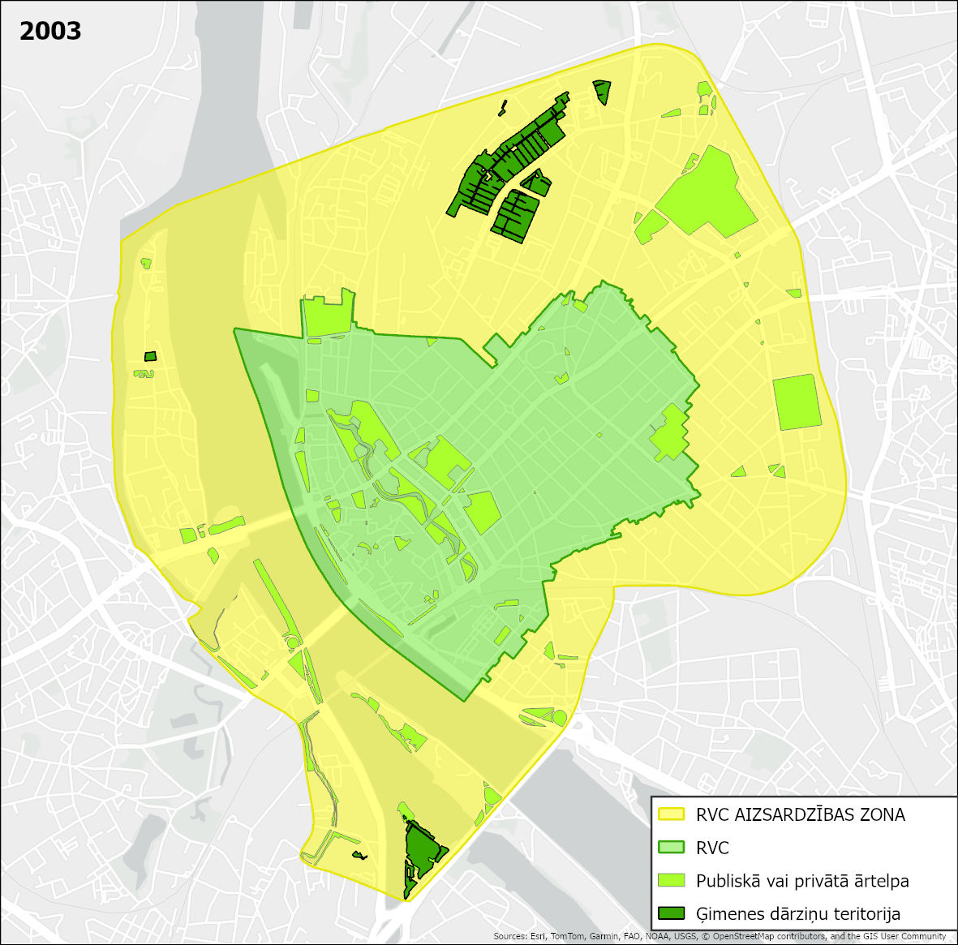
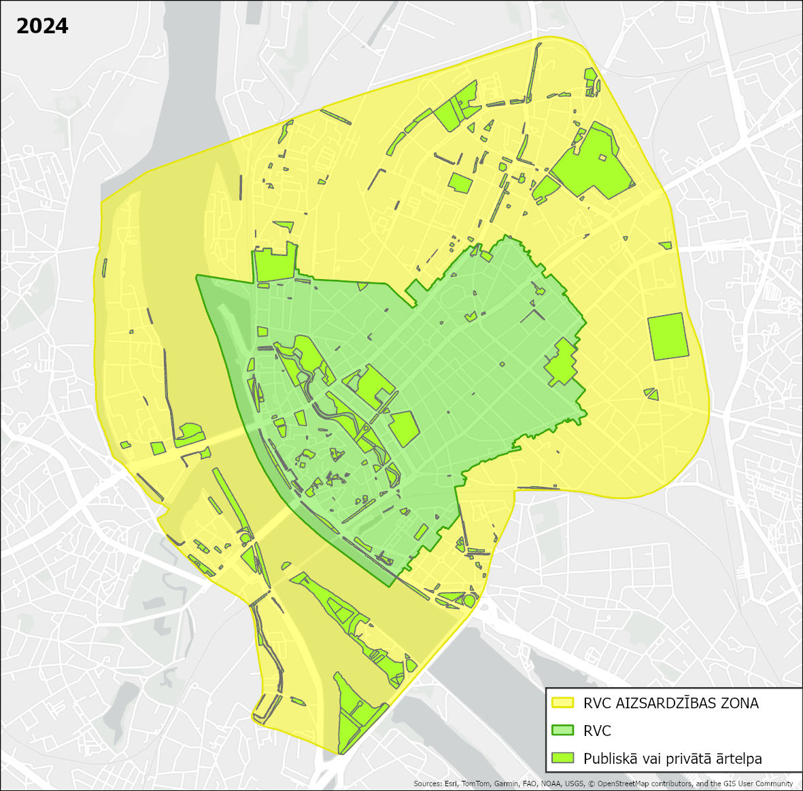
Datu analīze
Vispārējā informācija
Pētījuma
Metode
Pētījuma
rezultāts
Secinājumi
I
2003.gada apstādījumu un mazdārziņu teritorijas
2024. gada apstādījumu teritorijas

Slide 20
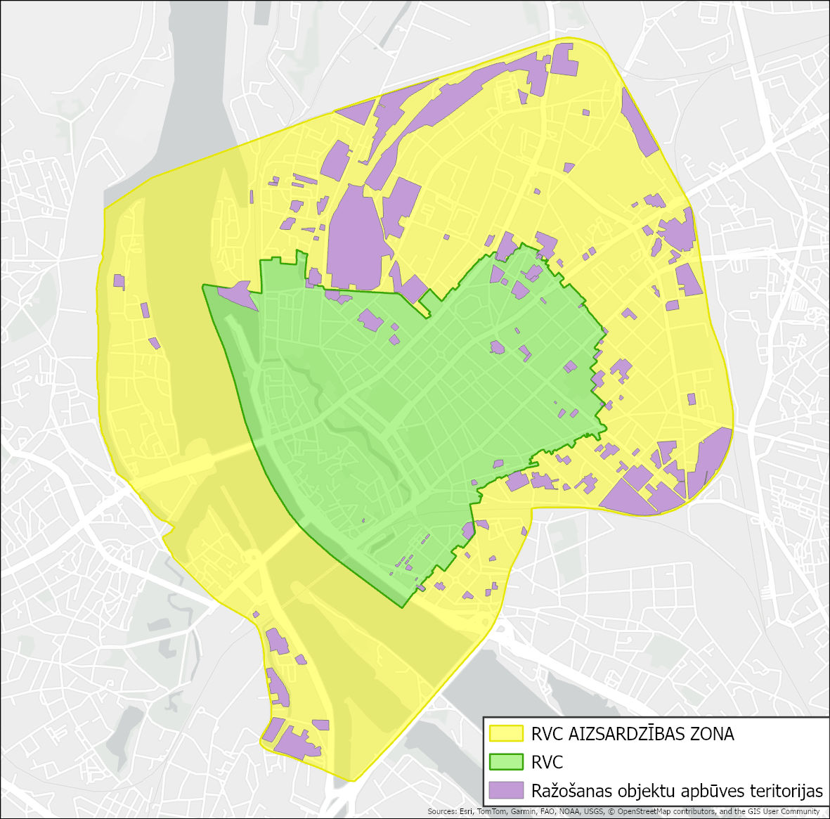
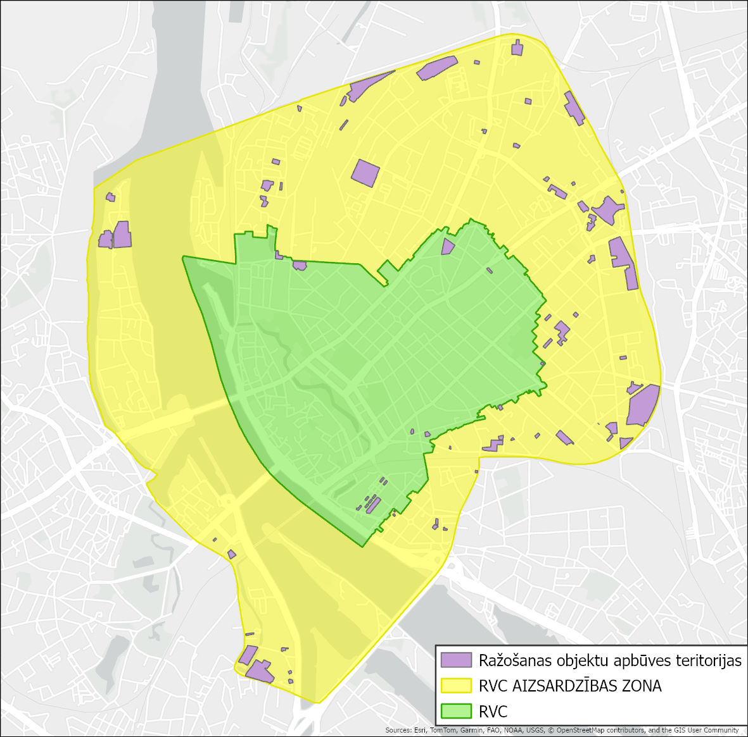
Datu analīze
Vispārējā informācija
Pētījuma
Metode
Pētījuma
rezultāts
Secinājumi
I
2003
2024
2003.gada ražošanas objektu apbūves teritorijas
2024.gada ražošanas objektu apbūves teritorijas

Slide 21
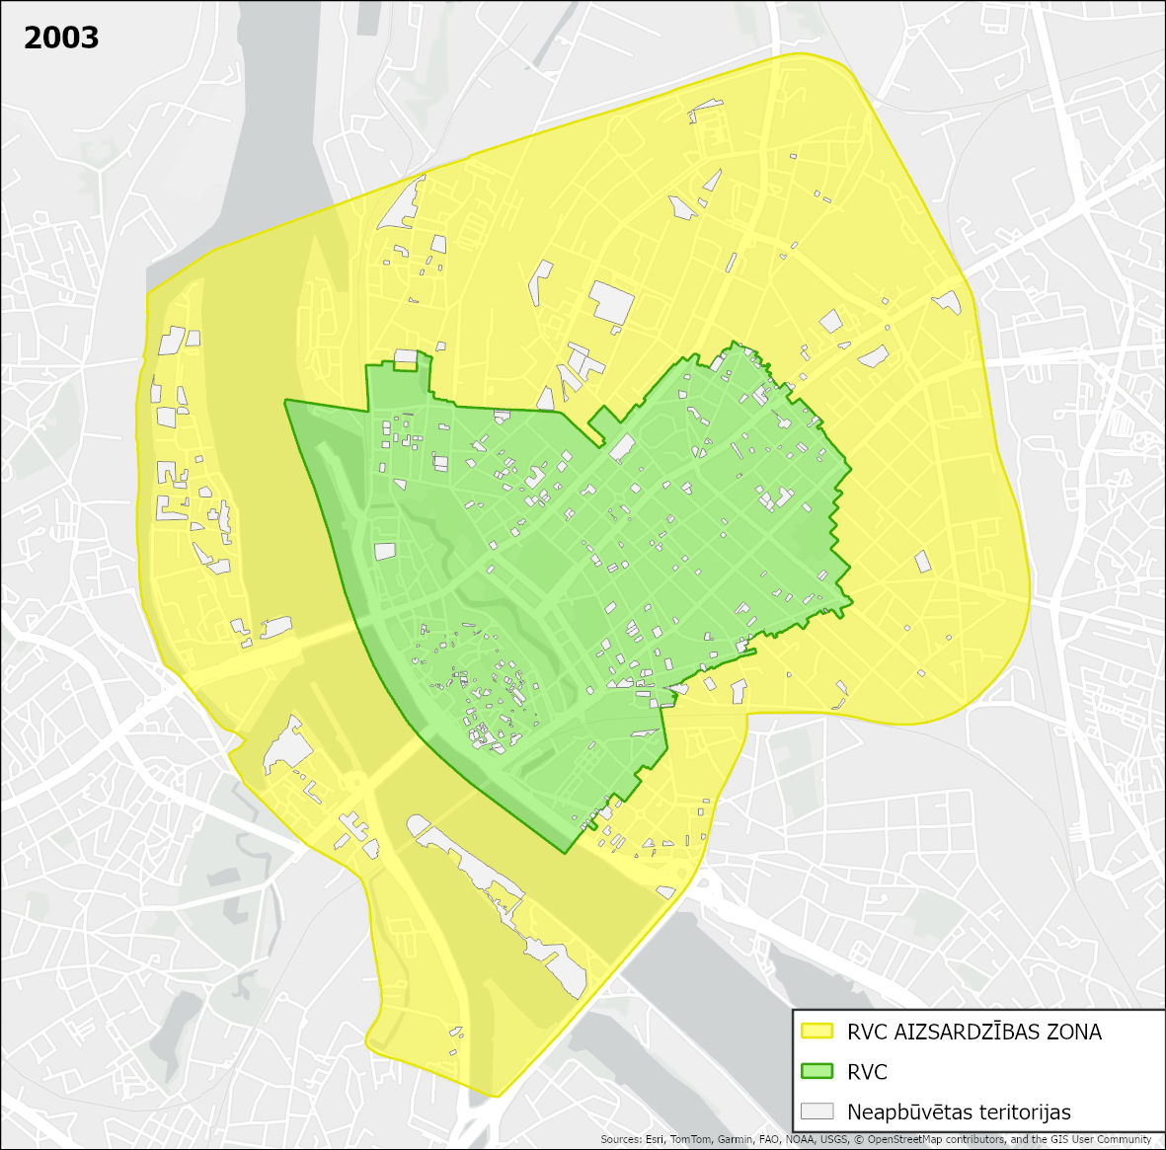
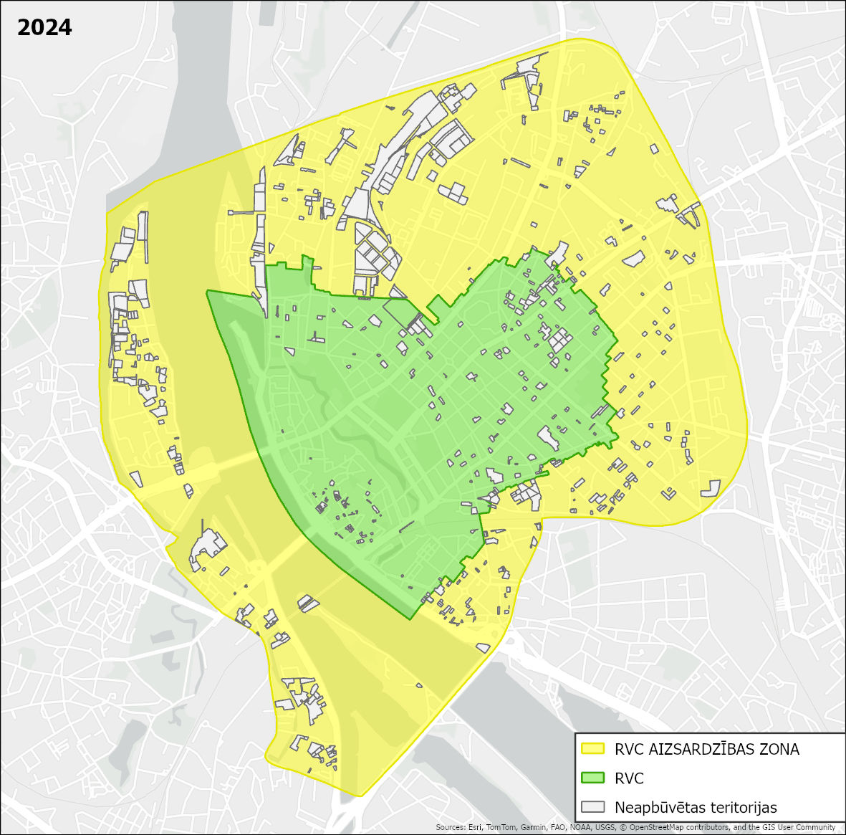
Datu analīze
Vispārējā informācija
Pētījuma
Metode
Pētījuma
rezultāts
Secinājumi
I
2003.gada neapbūvētās teritorijas
2024. gada neapbūvētās teritorijas

Slide 22
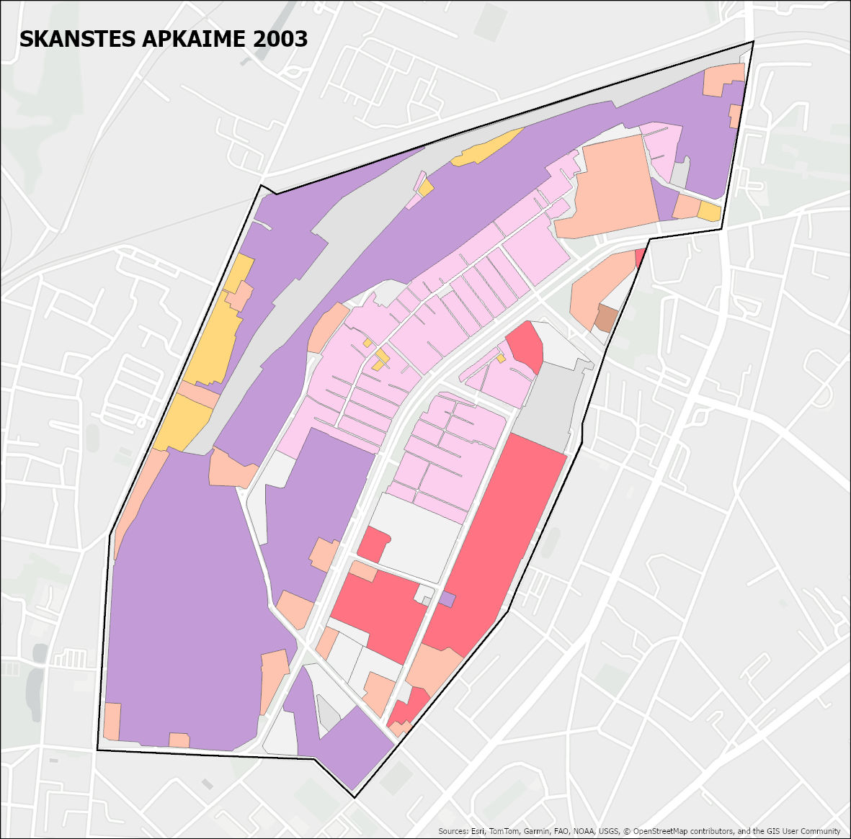
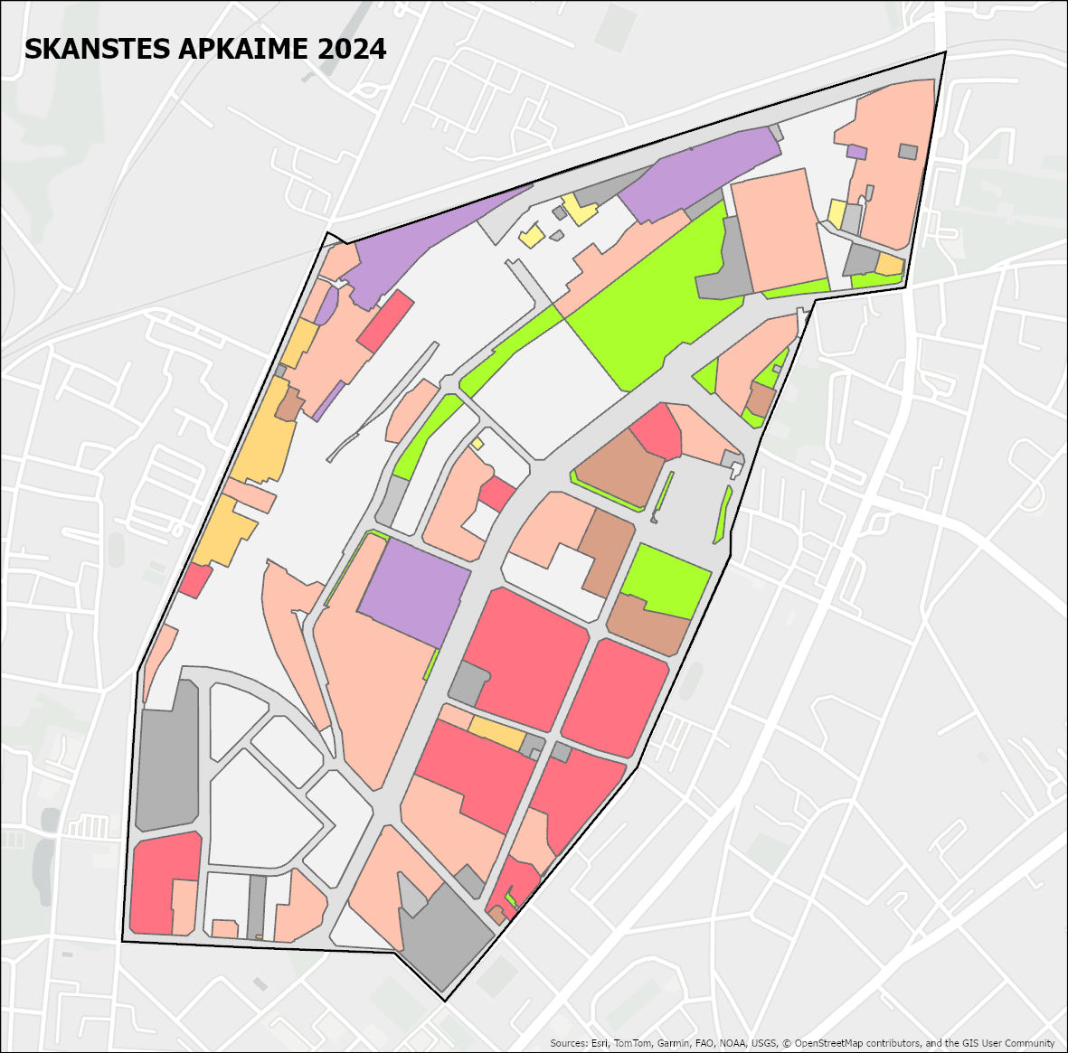
Vispārējā informācija
Pētījuma
Metode
Pētījuma
rezultāts
Secinājumi
I
Datu analīze
Transporta infrastruktūra
Ražošanas teritorijas
Transporta infrastruktūra
Publiskā privātā ārtelpa
Ģimenes dārziņi
Neapbūvētā teritorija
Transporta infrastruktūra
Transporta infrastruktūra
Sabiedriskie objekti
Ražošanas teritorijas
Neapbūvētā teritorija
Darījumu apbūve
Sabiedriskie objekti
Teritorija, kurai nevar
noteikt izmantošanu

Slide 23
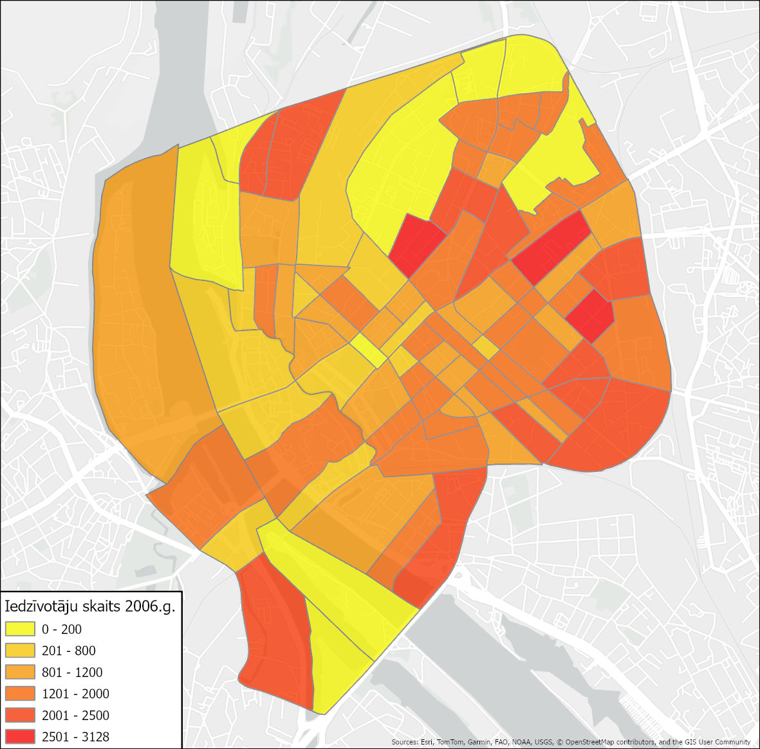
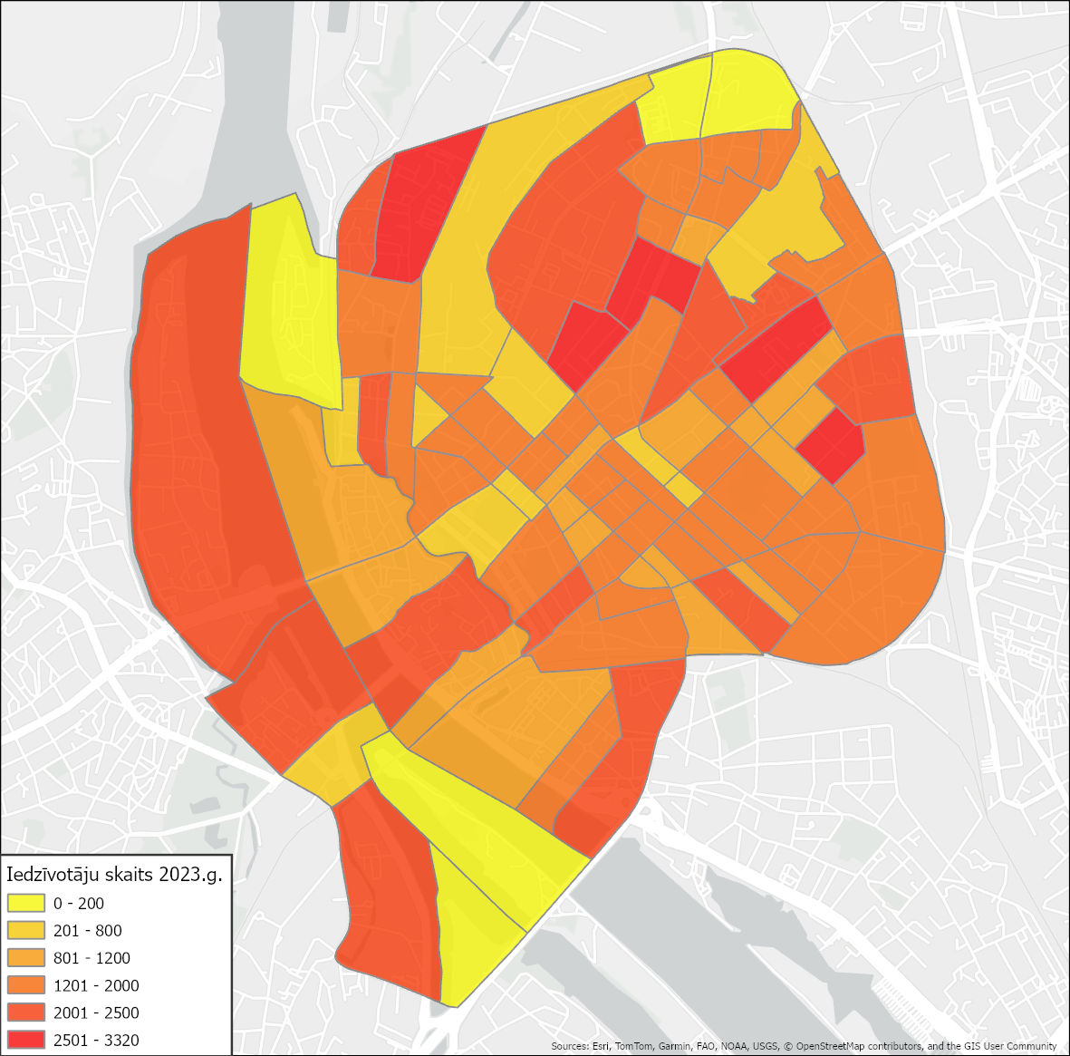
Vispārējā informācija
Pētījuma
Metode
Pētījuma
rezultāts
Secinājumi
I
Datu analīze – iedzīvotāju skaita izmaiņas 2006.gadā un 2023.gadā

Slide 24
Vispārējā informācija
Pētījuma
Metode
Pētījuma
rezultāts
Secinājumi
I
Secinājumi
Attiecībā uz funkcionālo zonējumu kopumā izmaiņas nav būtiskas
Tomēr lielākais pieaugums konstatējams publiskajai privātajai ārtelpai - no 6% 2003.gadā uz 9% 2025.gadā, neapbūvētās teritorijas no 5% uz 8%
Pieaudzis darījumu teritoriju īpatsvars 9% - 11%
Savukārt samazinājums konstatējams:
ģimenes dārziņi (no 2% uz 0%)
ražošanas objekti (no 10% uz 3%)
mazstāvu apbūvei (no 5% uz 3%)
sabiedriskās apbūves teritorijas
Maz izmaiņas ir ūdeņu teritorijās, kapsētās, daudzstāvu apbūvē

Slide 25
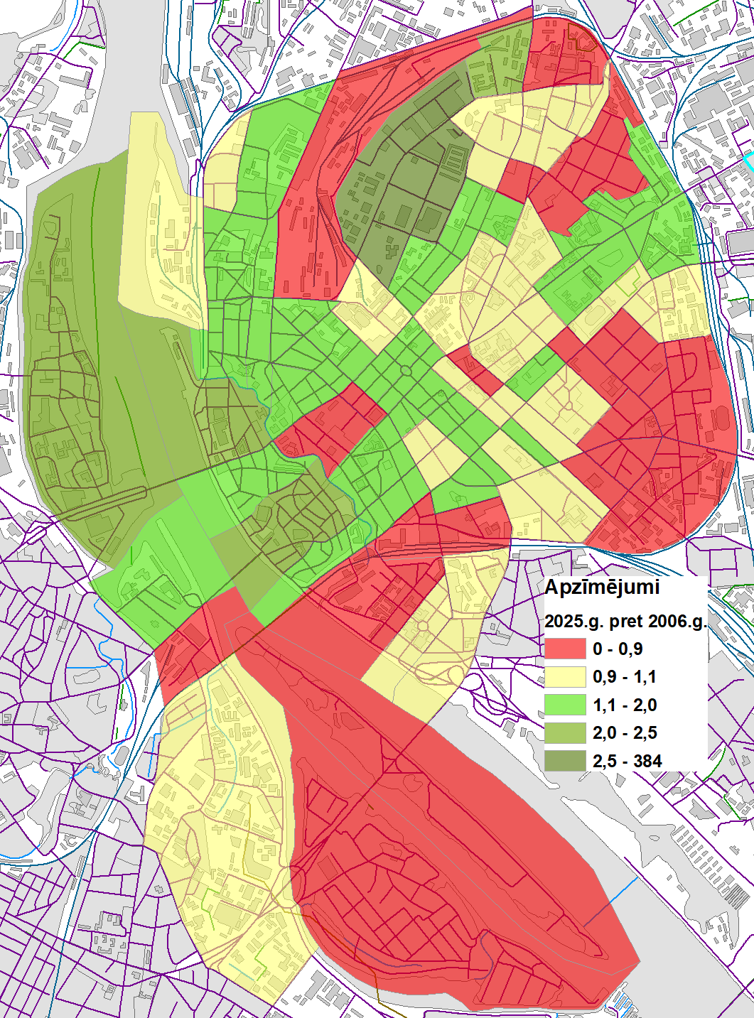
Vispārējā informācija
Pētījuma
Metode
Pētījuma
rezultāts
Secinājumi
I
Secinājumi - iedzīvotāju skaita izmaiņas 2006.g.- 2025.g.
Kopumā iedzīvotāju skaits vidēji pieaudzis par 16%
Lielākais pieaugums ir Skanstē, būtiskākais samazinājums – Grīziņkalnā, Lucavsalā

Slide 26
Vispārējā informācija
Pētījuma
Metode
Pētījuma
rezultāts
Secinājumi
I
Secinājumi
Pieejamie iedzīvotāju dati neļauj viennozīmīgi spriest par iedzīvotāju skaita izmaiņām
Atšķirības 2003. un 2024. gada metodiskajās pieejās rada problēmas precīzi salīdzināt teritorijas izmantošanas izmaiņas
Metodika ne vienmēr dod absolūti viennozīmīgu skatījumu uz teritorijas izmantošanu - pastāv subjektīvais faktors
Neskatoties uz to, pētījums, iegūtie 2025. gada dati un izpētes metode būs izmantojama turpmākajai Rīgas vēsturiskā centra plānošanai un teritorijas attīstības uzraudzībai

Slide 27
I
Paldies!

